Slide 1
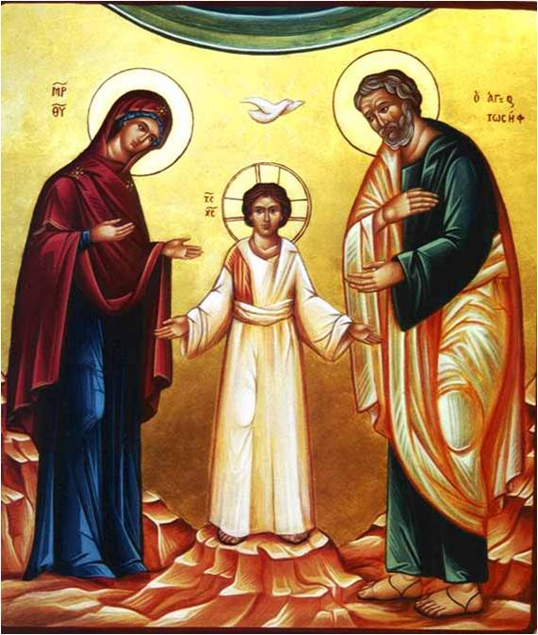
MESSES DES 28 et 29 décembre 2024
La Sainte Famille de Jésus, Marie et Joseph.

Slide 2
Aujourd’hui s’est levée la lumière,
C’est la lumière du Seigneur,
Elle dépassera les frontières,
Elle habitera tous les cœurs.
Que la steppe exulte et fleurisse, Qu’elle éclate en cris de joie. Au pays de la soif L’eau a jailli et se répand.

Slide 3
Aujourd’hui s’est levée la lumière,
C’est la lumière du Seigneur,
Elle dépassera les frontières,
Elle habitera tous les cœurs.
. Vous verrez la gloire du Seigneur,
La splendeur de notre Dieu.
Dites aux cœurs affligés :
“Voici votre Dieu, soyez sans crainte”.

Slide 4
Aujourd’hui s’est levée la lumière,
C’est la lumière du Seigneur,
Elle dépassera les frontières,
Elle habitera tous les cœurs.
C’est Lui qui vient pour vous sauver,
Alors s’ouvriront vos cœurs,
À l’amour du Seigneur
Qui vient pour vous racheter.

Slide 6
Seigneur Jésus, envoyé par le Père
pour réunir toute l’humanité.
Kyrie eleison, Kyrie eleison.
Ô Christ, venu dans le monde
pour nous ouvrir un chemin d’unité.
Christe eleison, Christe eleison.
Seigneur Jésus, élevé dans la gloire,
tu nous conduis vers un monde de paix.
Kyrie eleison, Kyrie eleison.

Slide 8
Gloire à Dieu au plus haut des cieux,
et paix sur la terre aux hommes qu’il aime,
Gloire à Dieu au plus haut des cieux,
et paix sur la terre aux hommes qu’il aime.
1/ Nous te louons, nous te bénissons, nous t’adorons, nous te glorifions,
Nous te rendons grâce pour ton immense gloire,

Slide 9
Gloire à Dieu au plus haut des cieux,
et paix sur la terre aux hommes qu’il aime,
Gloire à Dieu au plus haut des cieux,
et paix sur la terre aux hommes qu’il aime.
2/ Seigneur Dieu, roi du ciel, Dieu le Père tout puissant,
Seigneur fils unique, Jésus Christ,
Seigneur Dieu, agneau de Dieu, le fils du Père;

Slide 10
Gloire à Dieu au plus haut des cieux,
et paix sur la terre aux hommes qu’il aime,
Gloire à Dieu au plus haut des cieux,
et paix sur la terre aux hommes qu’il aime.
3. Toi qui enlèves les péchés du monde, prends pitié de nous. Toi qui enlèves les péchés du monde, reçois notre prière;
Toi qui est assis à la droite du Père, prends pitié de nous.

Slide 11
Gloire à Dieu au plus haut des cieux,
et paix sur la terre aux hommes qu’il aime,
Gloire à Dieu au plus haut des cieux,
et paix sur la terre aux hommes qu’il aime.
4. Car toi seul est saint, toi seul est Seigneur,
Toi seul est le Très Haut, Jésus Christ, Avec le Saint Esprit, dans la gloire de Dieu
Le Père. Amen. Amen.Amen.Amen.

Slide 13
Psaume 83 :
Heureux les habitants de ta maison, Seigneur !

Slide 15
P. U. :
Ô Seigneur en ce jour, écoute nos prières.

Slide 17
Dieu notre Père, voici le pain. Dieu notre Père voici le vin.
Pour ces offrandes, fruits de la terre, Béni sois-tu, Dieu créateur.
Sur cet autel, voici nos vies, Vin du Royaume, pain de vie.
Qu’ils soient pour nous Eucharistie.

Slide 19
Prière sur les offrandes
Le célébrant : « Priez, frères et sœurs : que mon sacrifice, qui est aussi le vôtre, soit agréable à Dieu le Père tout puissant. »
L’assemblée : « Que le Seigneur reçoive de vos mains ce sacrifice à la louange et à la gloire de son nom, pour notre bien et celui de toute l’Eglise.

Slide 21
Sanctus :
Saint, Saint, Saint le Seigneur, Dieu de l’univers!
Saint, Saint, Saint le Seigneur, Dieu de l’univers!
1. Le ciel et la terre sont remplis de ta gloire,
Hosanna, hosanna au plus haut des cieux.(bis)

Slide 22
Saint, Saint, Saint le Seigneur, Dieu de l’univers!
Saint, Saint, Saint le Seigneur, Dieu de l’univers!
2. Béni soit celui qui vient au nom du Seigneur,
Hosanna, hosanna au plus haut des cieux.(bis)

Slide 24
Anamnèse :
Gloire à toi qui étais mort,
Gloire à toi qui es vivant,
Notre sauveur et notre Dieu :
viens, Seigneur Jésus.

Slide 26
Agnus :
1 et 2. Agneau de Dieu qui enlèves les péchés du monde
Prends pitié de nous, prends pitié de nous.
Prends pitié de nous, prends pitié de nous.
3. Agneau de Dieu qui enlèves les péchés du monde
Donne-nous la paix, donne-nous la paix.
Donne-nous la paix, donne-nous la paix.

Slide 28
Communion :
1. Notre Dieu s’est fait homme pour que l’homme soit Dieu,
Mystère inépuisable, fontaine du Salut.
Quand Dieu dresse la table, il convie ses amis
Pour que sa vie divine soit aussi notre vie !

Slide 29
2. Le Seigneur nous convoque par le feu de l’Esprit
Au banquet de ses noces célébrées dans la joie.
Nous sommes son Église, l’Épouse qu’il choisit
Pour vivre son alliance et partager sa vie.

Slide 30
3. Merveille des merveilles, miracle de ce jour !
Pour nous Dieu s’abandonne en cette Eucharistie.
Chassons toute indolence, le Christ est parmi nous,
Accueillons sa présence et offrons nous à lui.

Slide 31
4. Dieu se fait nourriture pour demeurer en nous,
Il se fait vulnérable et nous attire à lui.
Mystère d’indigence d’un Dieu qui s’humilie
Pour que sa créature soit transformée en lui.

Slide 32
5. Il frappe à notre porte le Seigneur tout puissant,
Il attend humble et pauvre, mendiant de notre amour.
Dénué d’arrogance, sous l’aspect de ce pain
Il se donne en offrande pour demeurer en nous.

Slide 33
6. Que nos coeurs reconnaissent en ce pain et ce vin
L’unique nécessaire qui surpasse tout bien.
Ce que nos yeux contemplent, sans beauté ni éclat
C’est l’amour qui s’abaisse et nous élève à lui.

Slide 35
R/ Rendons gloire à notre Dieu !
Lui qui fit des merveilles,
Il est présent au milieu de nous
Maintenant et à jamais !
Louons notre Seigneur,
Car grande est sa puissance,
Lui qui nous a créés,
Nous a donné la vie.

Slide 36
R/ Rendons gloire à notre Dieu !
Lui qui fit des merveilles,
Il est présent au milieu de nous
Maintenant et à jamais !
Gloire à Dieu notre Père,
À son Fils Jésus-Christ,
À l´Esprit de lumière
Pour les siècles des siècles.

